Slide 1
第六届先进光源中子源科学数据与软件研讨会
正电子及同步辐射技术在核材料领域的应用
吕双，杨启贵，张鹏，朱特，曹兴忠
中科院高能物理研究所多学科中心
报告人：吕双
报告时间：2026年6月25日

Slide 2
目 录
CONTENTS
1
研究背景及意义
2
主要结论与科学数据
3
正电子数据库的建立

Slide 3
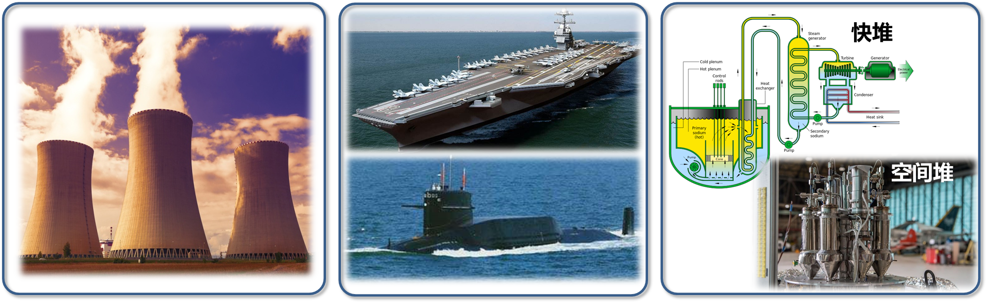
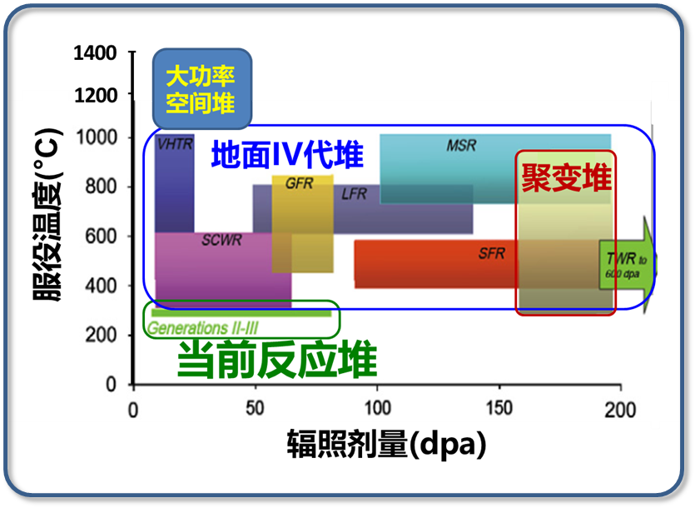
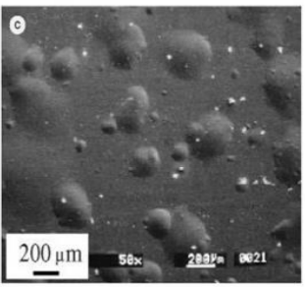
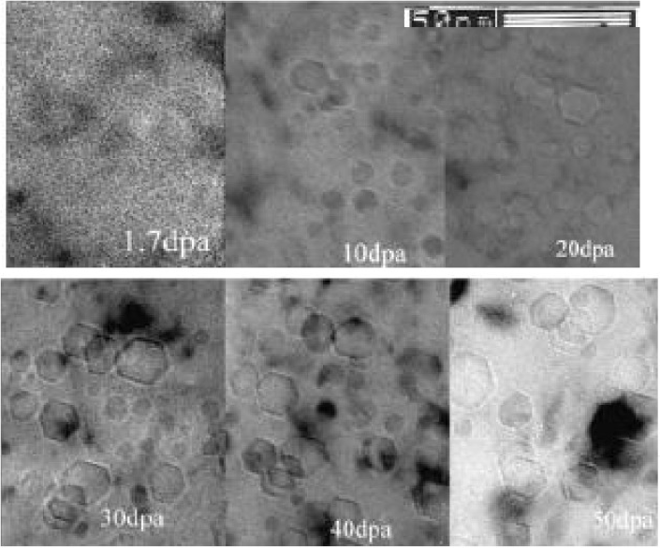
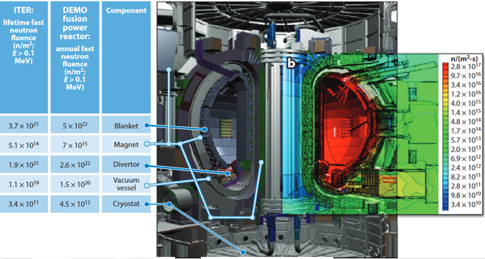
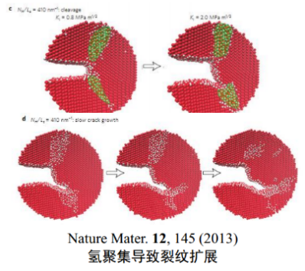
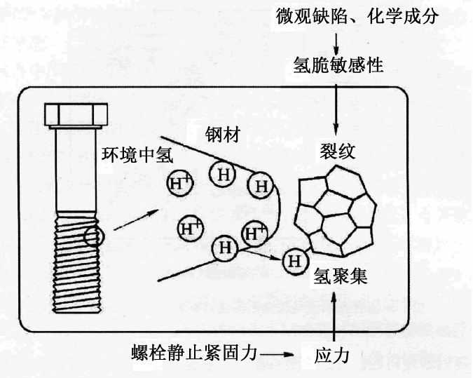
研究背景及意义
随着核能系统的发展，在快堆、聚变堆等先进核动力系统中，结构材料面临的服役环境日趋严峻（更高的服役温度和中子辐照剂量）。
结构材料在高温、高剂量辐照下面临肿胀、脆化、裂纹等性能退化的挑战。
先进核反应堆型
服役环境严苛（温度、剂量）
材料性能恶化
辐照肿胀
聚变堆
辐照脆化、硬化
腐蚀、裂纹

Slide 4
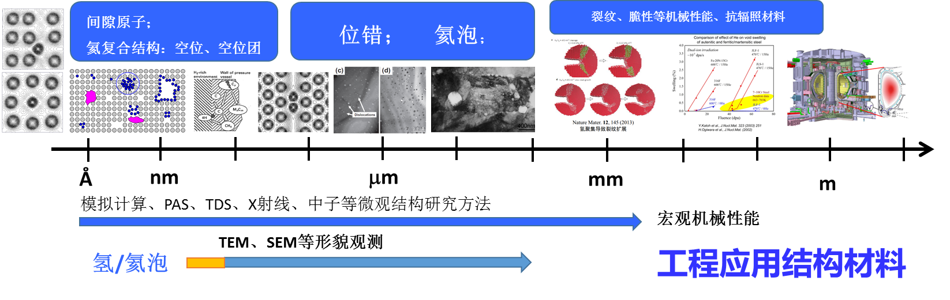
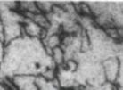
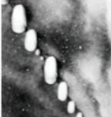
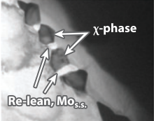
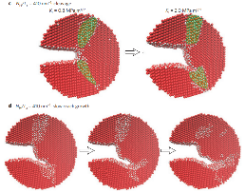
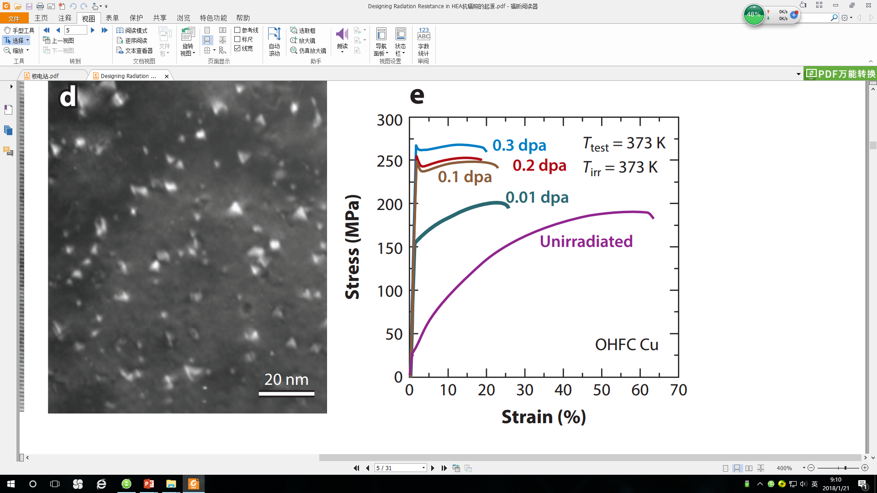
研究背景及意义
金属及合金材料被广泛用于核能领域，其在辐照环境下的微观结构演化对核反应堆安全运行至关重要；辐照初始阶段缺陷的形成，生长，再到肿胀等多维度、多尺度上的组织结构分析对于预测寿命及开发高性能抗辐照合金致为关键。
缺陷演化
缺陷产生
形核生长
辐照肿胀
间隙原子/空位/缺陷团簇
位错/氦泡形核及长大/析出相
裂纹、脆化等宏观机械性能
Å
nm
μm
mm
尺寸效应
需探测宏观上体效应且深度在微米量级以上的结构分析方法
常规缺陷表征技术
TEM
制样难度
统计问题

Slide 5
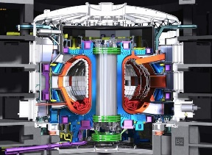
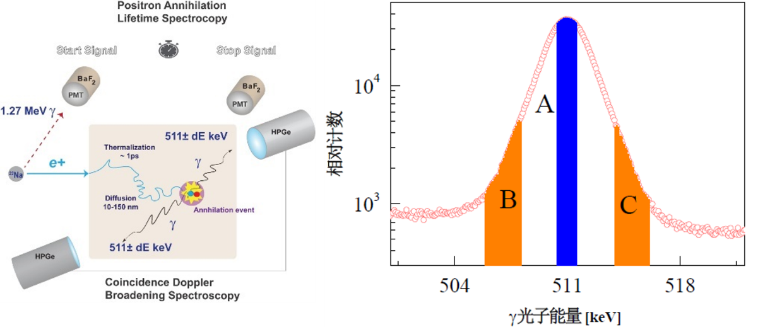
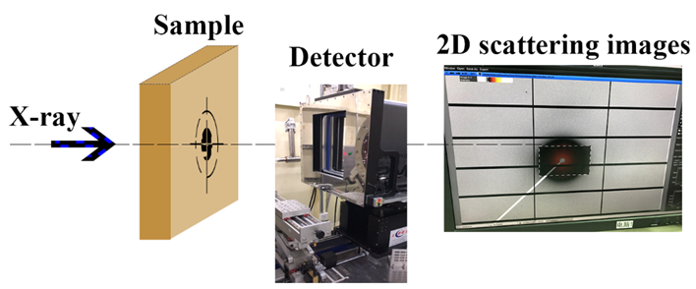
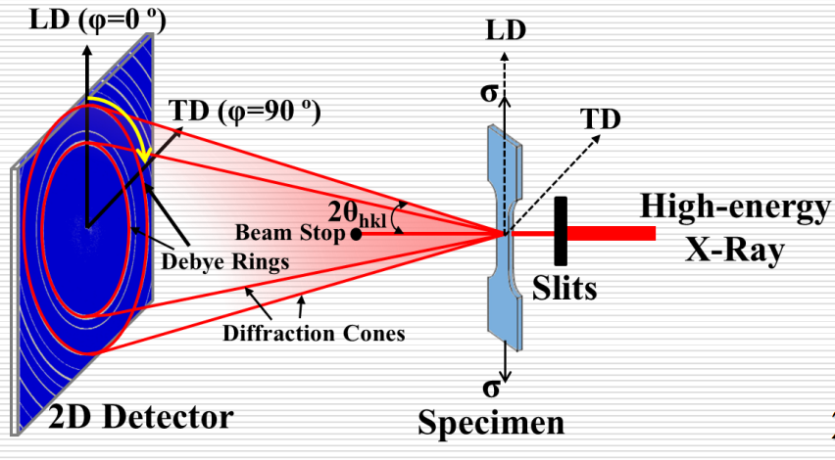

研究背景及意义
正电子湮没谱学（PAS），利用理论模拟与实验相结合的分析探测手段，实现辐照初级阶段点缺陷尺寸和浓度更精确的定量分析；
同步辐射技术研究辐照缺陷的尺寸分布及微观晶格结构。
间隙原子/空位/缺陷团簇
位错/氦泡形核与长大/析出相
裂纹、脆化等机械性能、抗辐照材料
Å
nm
μm
mm
m
e⁺ + e⁻ → γ + γ
同步辐射小角 X 射线散射技术统计分析辐照缺陷的尺寸分布（探测尺度在1-100 nm）
掠入射X射线衍射技术（GIXRD）
分析不同辐照条件引起的晶格收缩/膨胀效应
(511 keV ± ΔE), ΔE=$\frac{1}{2}$pc
正电子湮没谱学技术探测分析空位等点缺陷

Slide 6
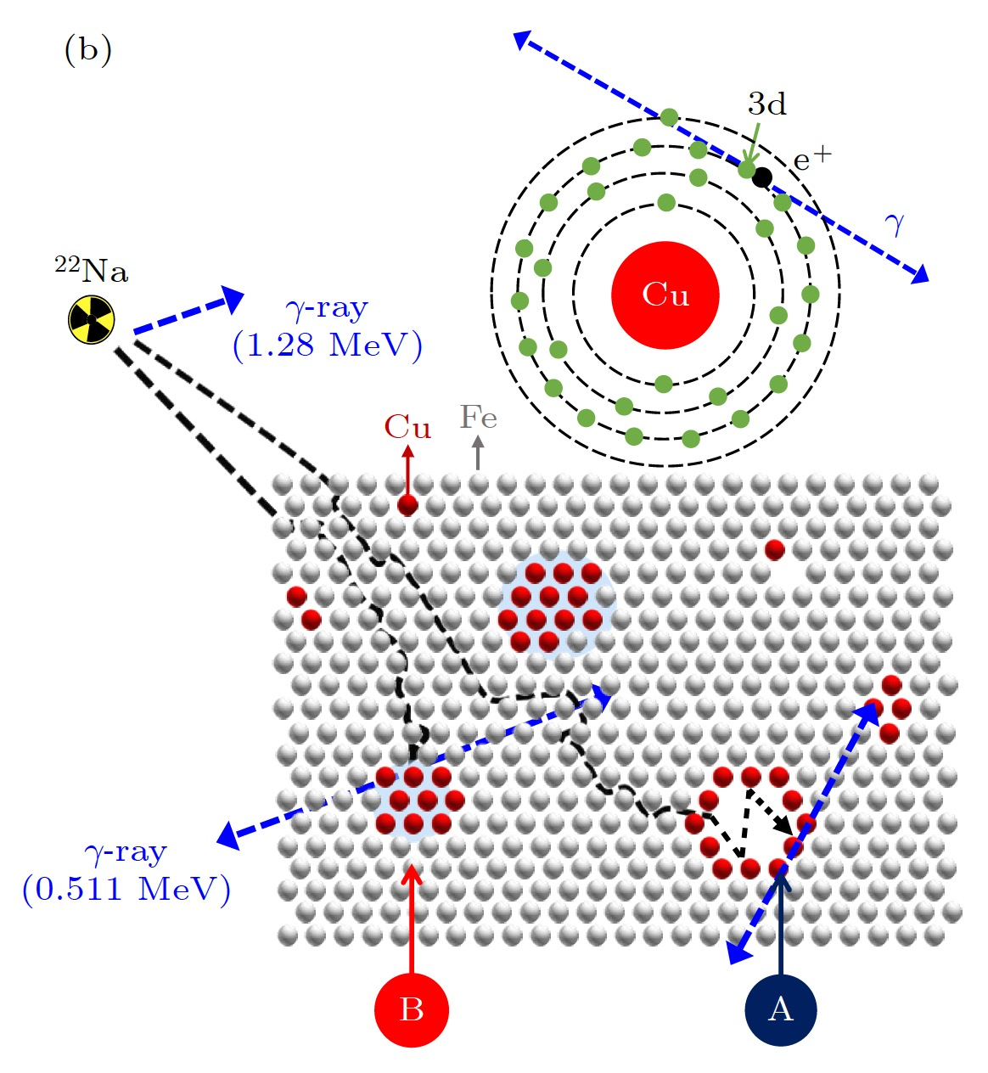
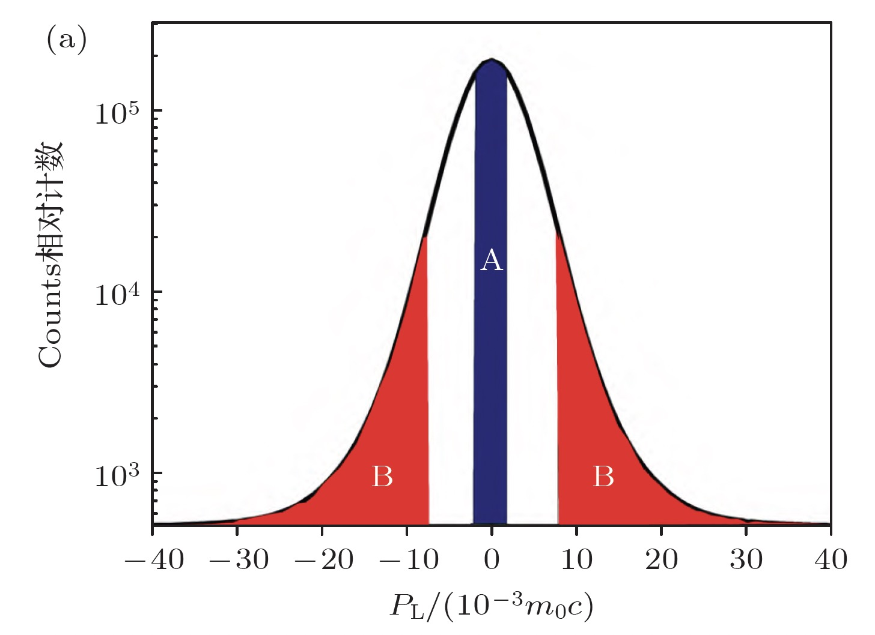
主要结论与科学数据-1. 正电子湮没实验数据
随氦辐照温度增加ODS钢中的缺陷行为分析
大量空位发生回复，氦泡聚集长大
He-V复合体
He/V比值随深度逐渐增加
高温下（450℃）氦-空位团簇脱离纳米氧化物颗粒的束缚，聚集成更大的氦泡
氦空位复合体逐渐在形成氦泡
氦泡的长大导致了晶格膨胀和应力的产生→ 新的缺陷
缺陷类型发生改变

Slide 7
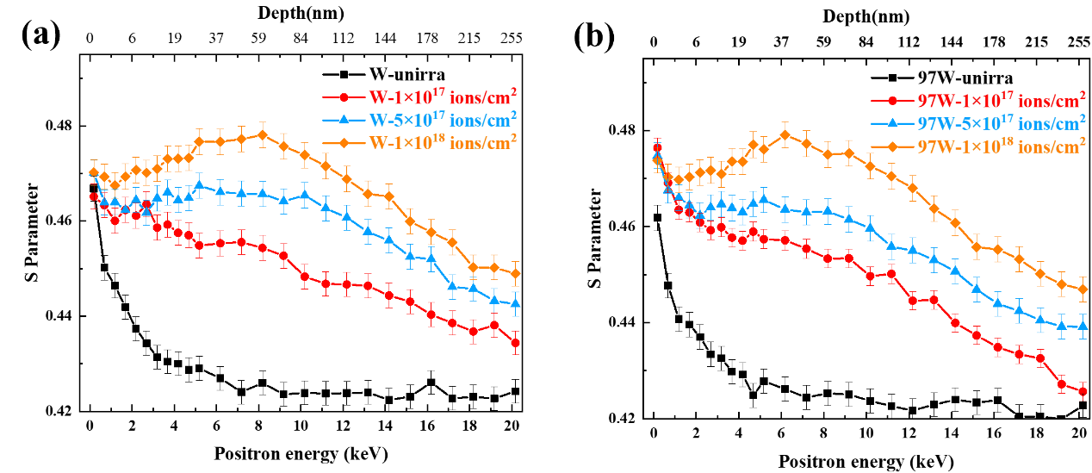
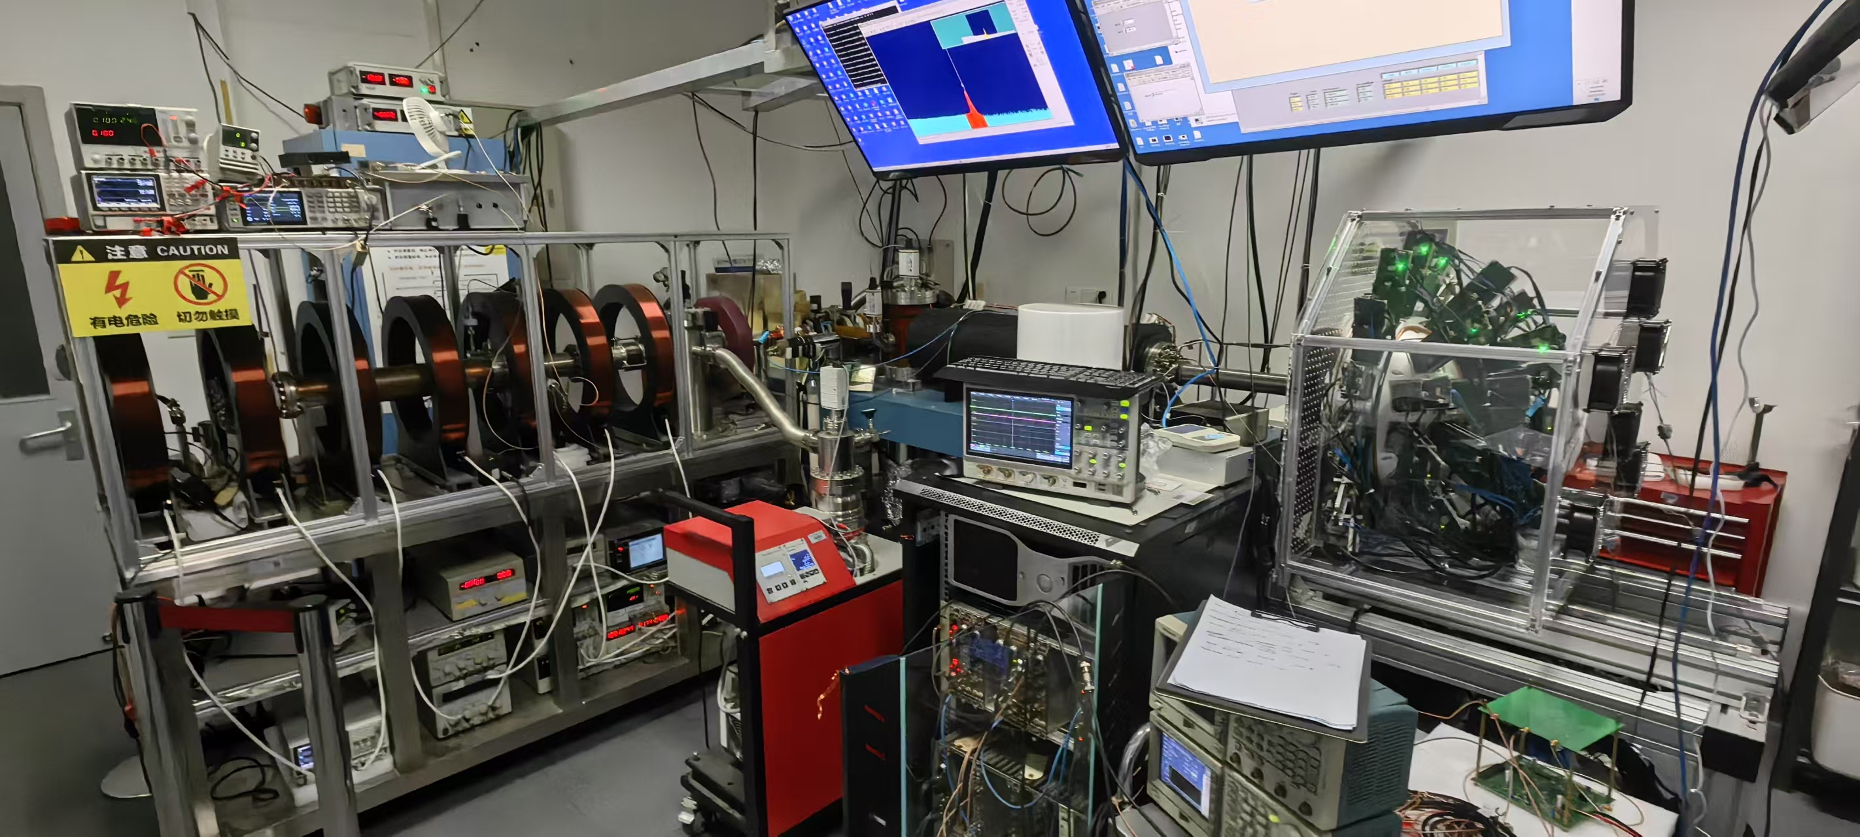
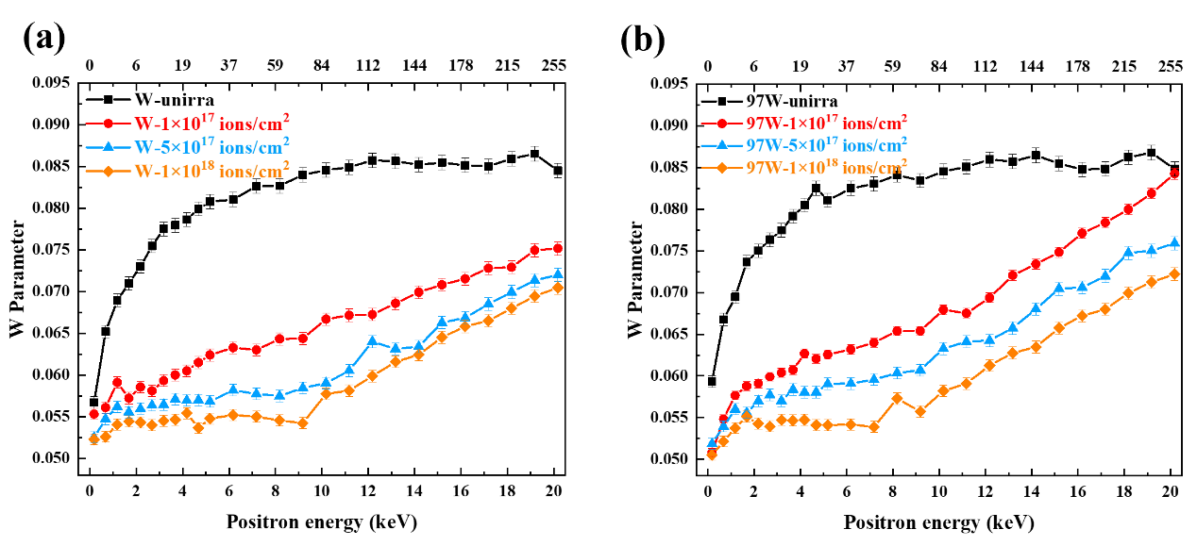
主要结论与科学数据-1. 正电子湮没实验数据
不同辐照剂量下W基合金的S-W参数
慢束正电子谱测试
随辐照剂量增加，空位缺陷增多，正电子与缺陷位置的低动量电子发生湮没，导致S参数增加，W参数降低。

Slide 8
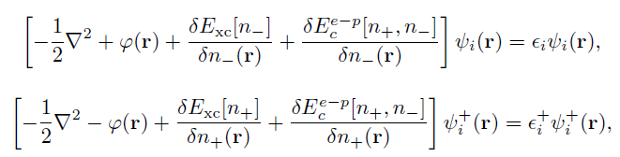
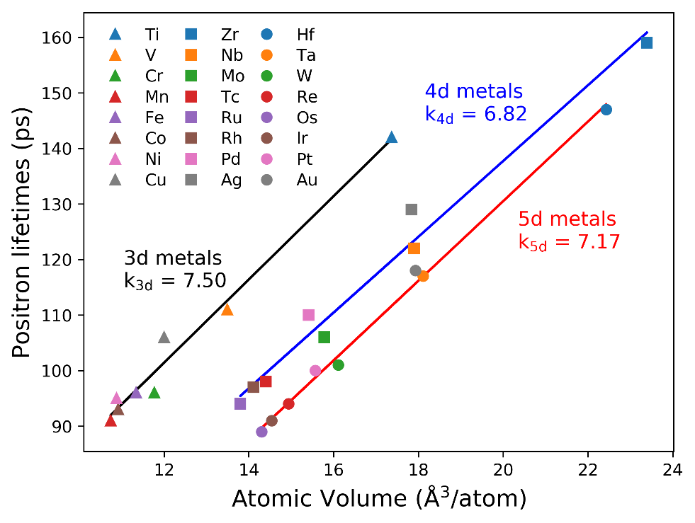

主要结论与科学数据-2.正电子理论计算数据
TCDFT: Two-component density functional theory，基于标准DFT修改KS方程，在电子密度的基础上加入正电子密度
电子密度 + 正电子密度
正电子寿命
正电子寿命在过渡金属中的寿命与金属元素的原子体积具备相同演化趋势；
可为实验精确测量金属材料正电子寿命提供参考数据。
Physical Review B 108 (2023) 104113

Slide 9
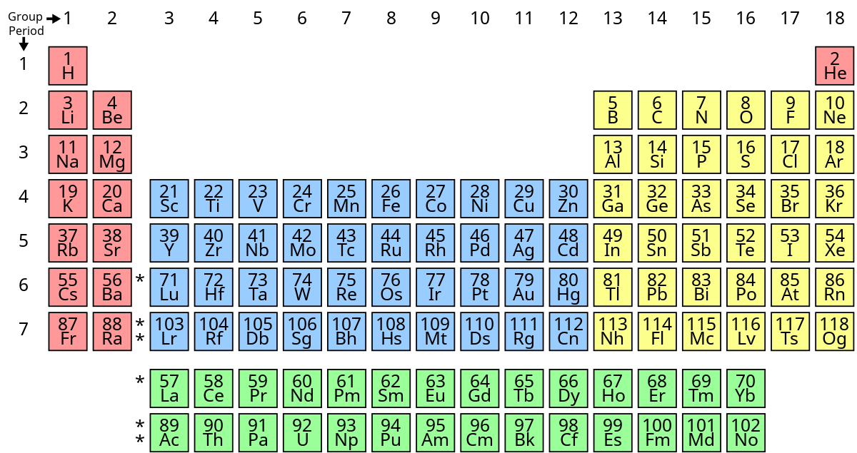
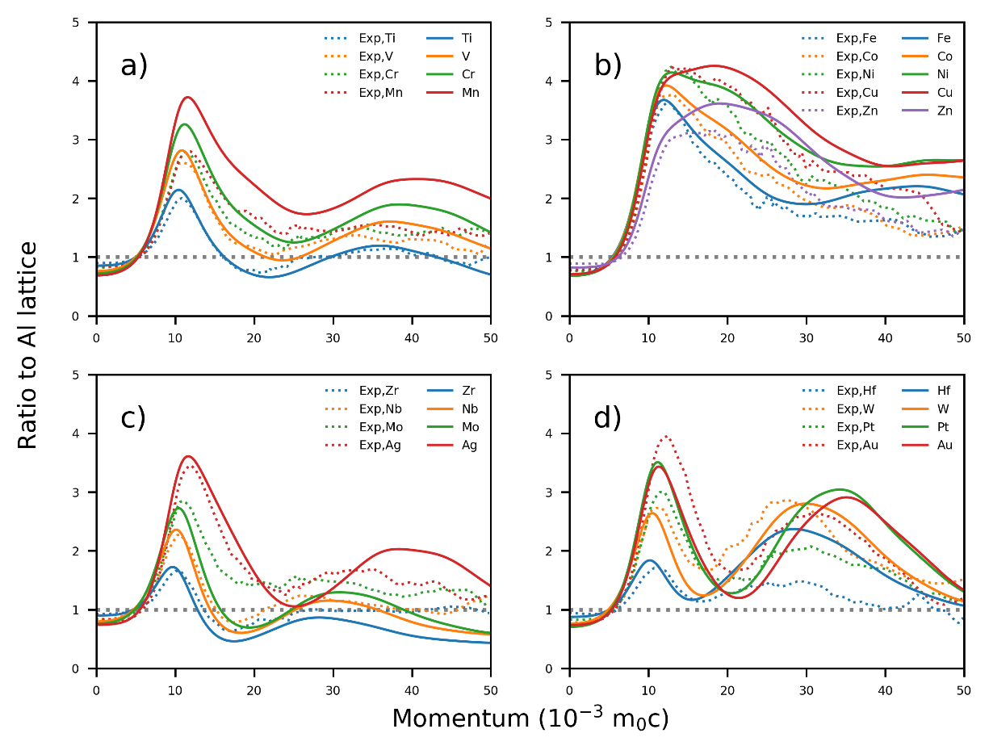
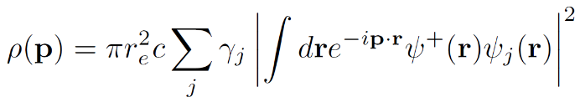
主要结论与科学数据-2.正电子理论计算数据
理论计算与实验测量多种元素多普勒谱对比
过渡金属的正电子湮没特性
以Al为参照的过渡金属的正电子多普勒谱
动量分布/ 多普勒展宽
理论模拟的动量分布结果整体与实验数据吻合较好；
利用理论模拟方法可系统性地研究正电子在过渡金属中的湮没，建立标准数据库。

Slide 10
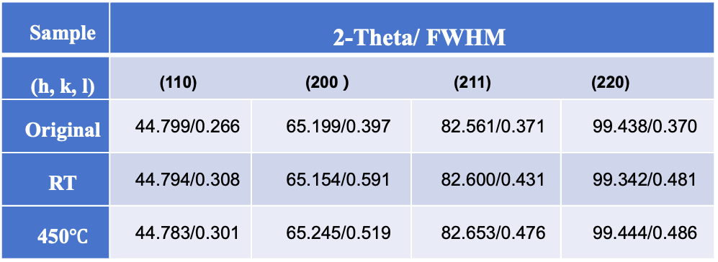
主要结论与科学数据-3.掠入射XRD分析辐照肿胀
随氦辐照温度增加ODS钢中的肿胀行为分析
斩波
Sample | 2-Theta/ FWHM
(h, k, l) | (110) (200） (211) (220)
Original | 44.799/0.266 | 65.199/0.397 | 82.561/0.371 | 99.438/0.370
RT | 44.794/0.308 | 65.154/0.591 | 82.600/0.431 | 99.342/0.481
450$℃$ | 44.783/0.301 | 65.245/0.519 | 82.653/0.476 | 99.444/0.486
利用掠入射X射线衍射探测了辐照损伤区域内的晶格结构，比起室温辐照，高温下的辐照导致了较大幅度的晶格肿胀
在高温下，ODS钢中氦气泡的持续生长会产生一些新的微应力和缺陷
高温下由于氦泡的作用，会产生较大幅度的晶格畸变

Slide 11
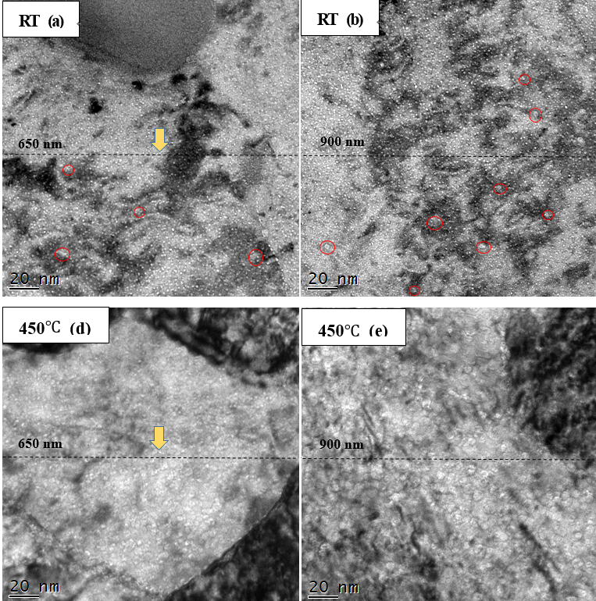
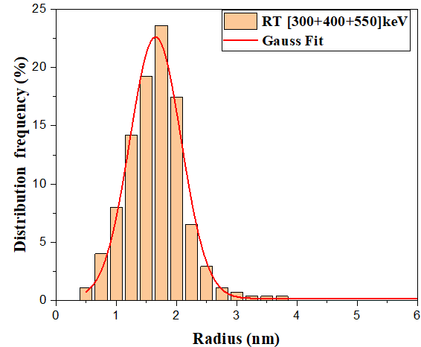
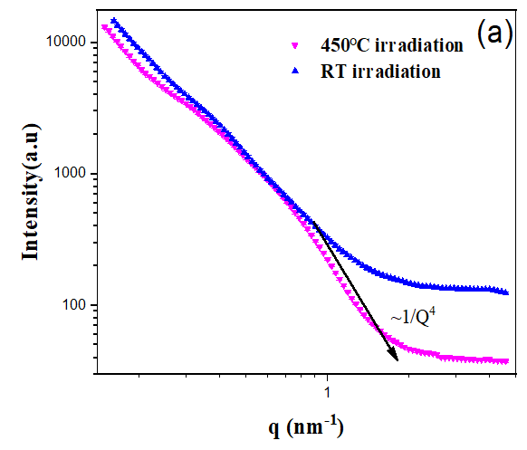
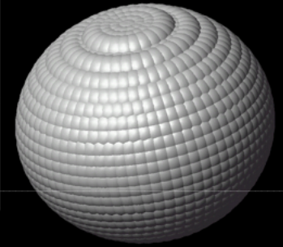
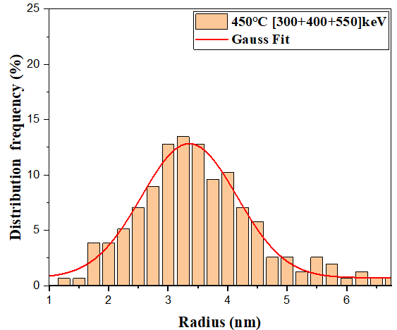
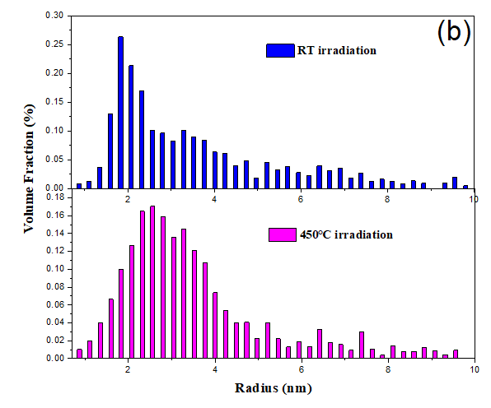

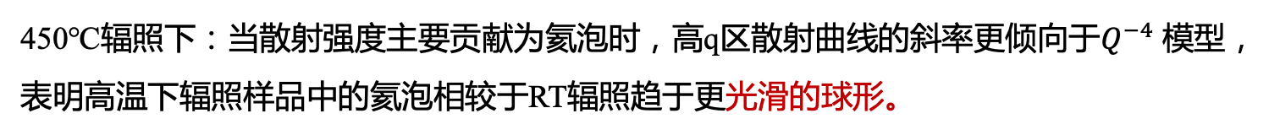

主要结论与科学数据-3.小角散射分析氦泡分布
TEM计算得到的氦泡尺寸分布与小角散射结果吻合较好
RT
$D_{m}$=2.15
450℃
$D_{m}$=2.75/3.95
1.78 nm
2.9 nm
室温辐照下：小型氦泡附着在氧化物颗粒上；
450℃辐照下：当散射强度主要贡献为氦泡时，高q区散射曲线的斜率更倾向于$Q^{−4}$ 模型，表明高温下辐照样品中的氦泡相较于RT辐照趋于更光滑的球形。

Slide 12
正电子数据库建立(进行中）
为什么要建立正电子科学数据库？
2010年
2025年
十几年累积大量正电子实验数据（正电子寿命、慢束正电子、符合多普勒）
通过建立标准化数据存储，结合机器学习，是否可以实现正电子测试实验的优化，如通过少量采样替代现有的百万数据点采样，实现样品测试机时的大幅降低，提高测试效率。
通过开放数据库的形式，实现正电子科学的发展和推广。
批量的正电子的模拟计算数据

Slide 13
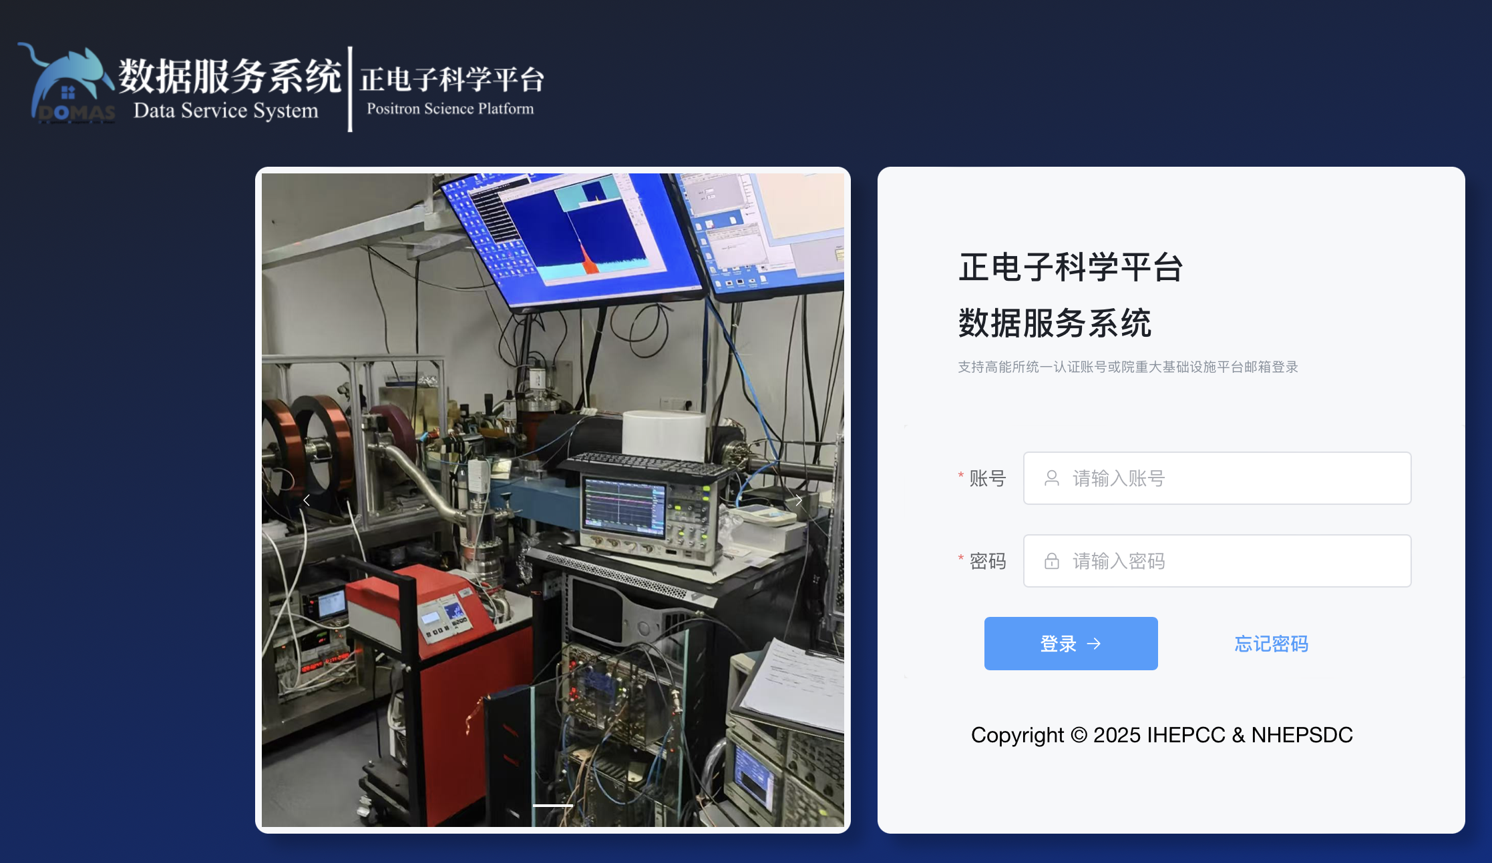
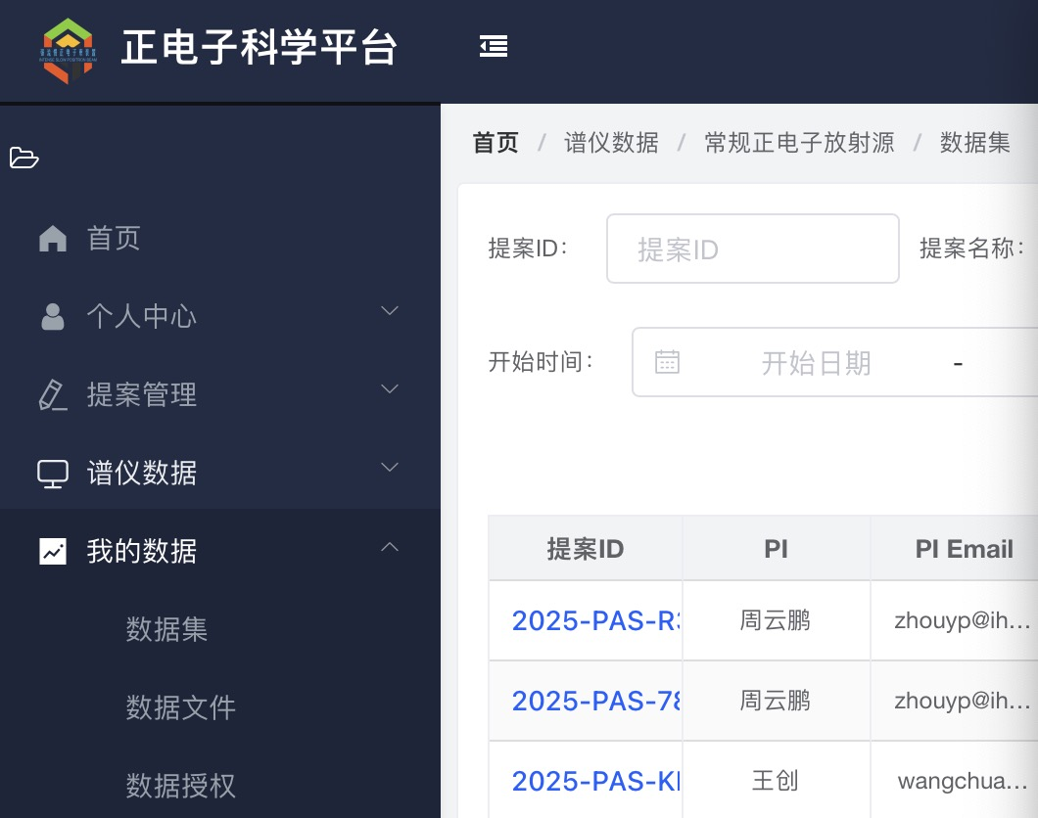
正电子数据库建立（进行中）
newbeam.ihep.ac.cn
正电子科学数据平台
（已包含过去10年的实验数据，计算数据正在整理读取）
提案申请
<用户端>
实验测试
<操作员>
数据载入<后台>
数据下载
<用户端>

Slide 14

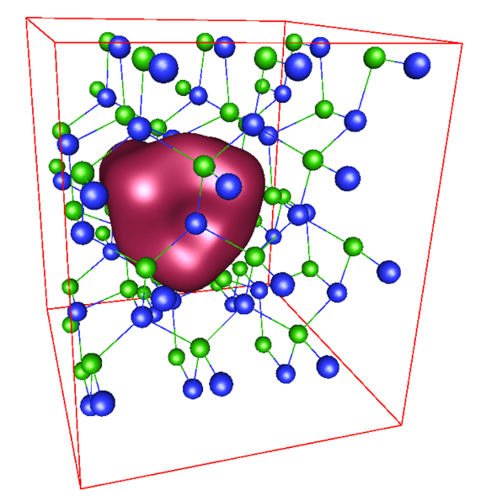
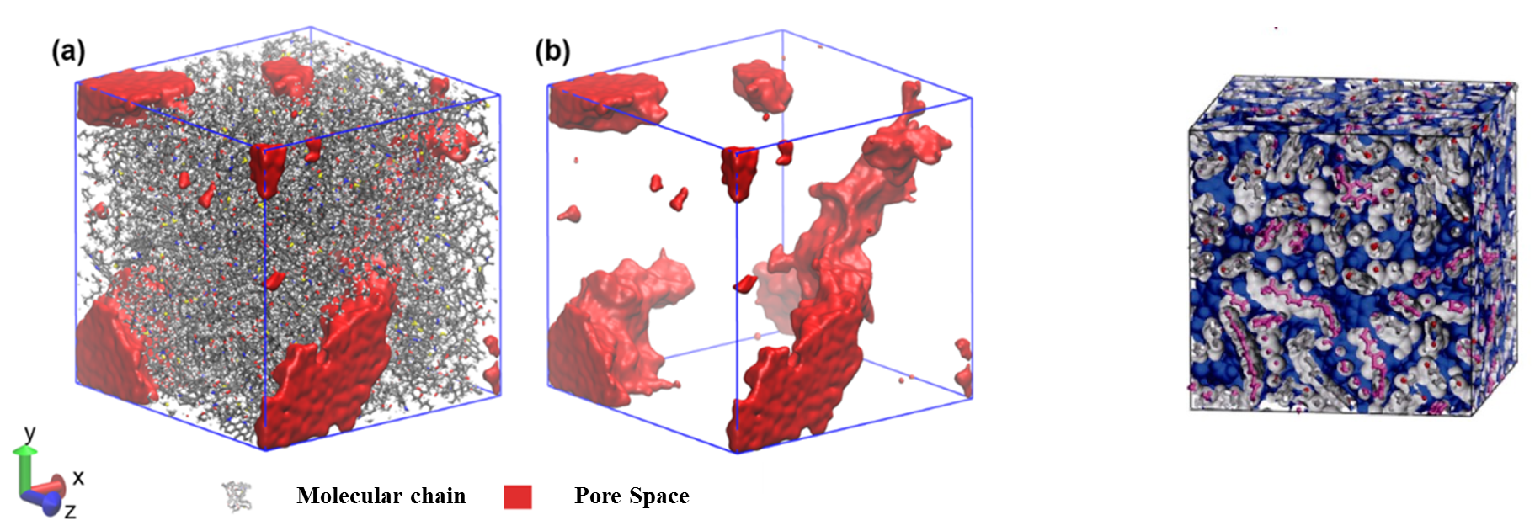
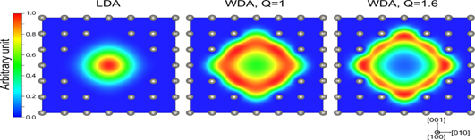
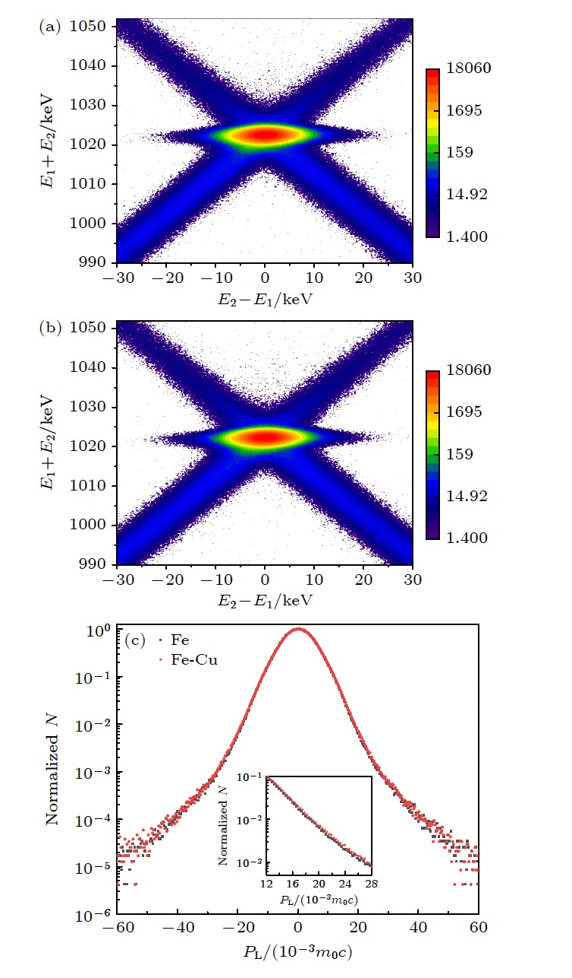
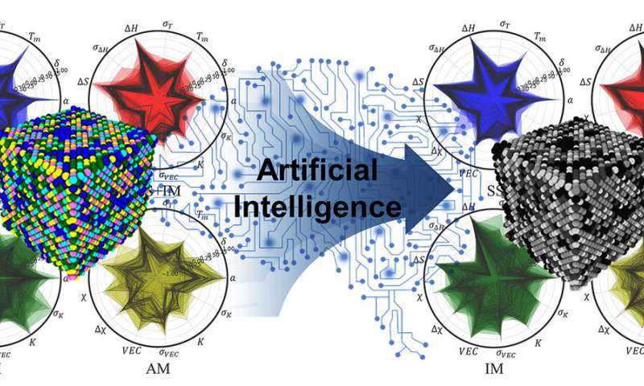
正电子数据库建立（进行中）
正电子谱学计算数据
正电子谱学数据库
DFT计算的不同金属中不同浓度的空位、间隙原子复合体的标准正电子湮没数据
建立全方位涵盖金属、半导体、高分子材料、新型功能材料等材料的正电子谱学数据库
正电子科学
数据平台
正电子谱学实验数据
人工智能加速正电子谱学
实验测得的不同材料体系的正电子寿命、多普勒和慢束数据
利用AI智能化驱动正电子学科发展，加速正电子谱学数据的测量、处理与深度分析

Slide 15

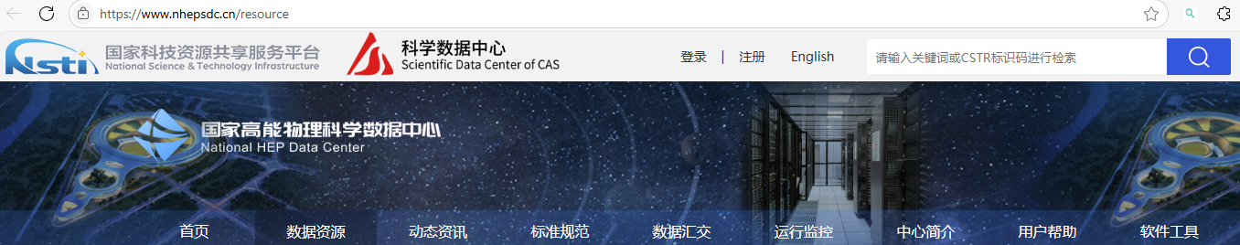

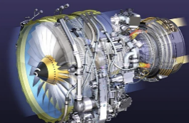

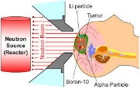
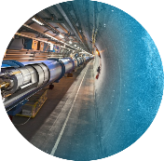




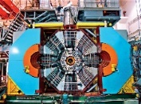



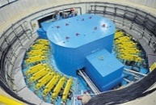
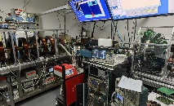
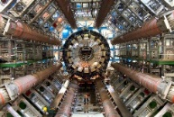







正电子数据库建立（进行中）
https://www.nhepsdc.cn/resource
国家高能物理科学数据中心
正电子数据平台
5大重要
应用场景
基础研究
产业创新
人工智能
粒子物理研究
中微子研究
宇宙线研究
空间科学研究
特种材料研究
超导技术
微电子技术
生物医学
国际合作
科学大模型
数据供给
医学诊断
射线治疗
国内外大科学装置与计划
6类数据加工与
服务方式
>24.3亿条
文件记录数
9个
典型数据库
62PB
数据资源
>10种
软件工具
>3.1亿人次
访问总量
>700PB
数据访问量/年
4种科学数据
汇交模式
科技项目汇交
文章关联数据汇交
大科学装置数据汇交
国际科学数据镜像
9类数据来源
粒子物理
天体物理
空间科学卫星
光子科学
中子科学
正电子科学
国际合作实验
重大科研项目
文章数据汇交
5家数据资源
分中心
北京
东莞
稻城
江门
怀柔

Slide 16

第六届先进光源中子源科学数据与软件研讨会
请各位专家批评指正!
吕双
中科院高能物理研究所
2026年6月25日

